Slide 1
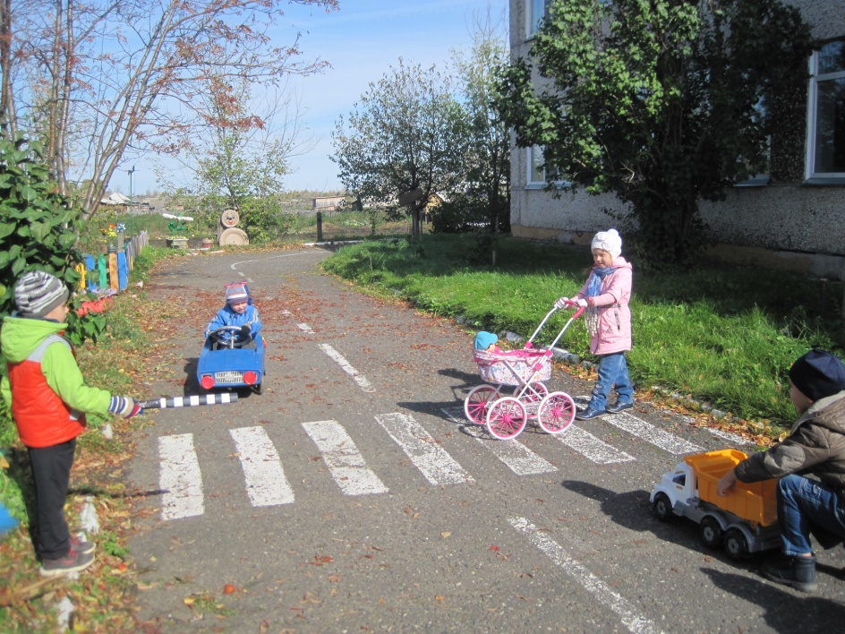
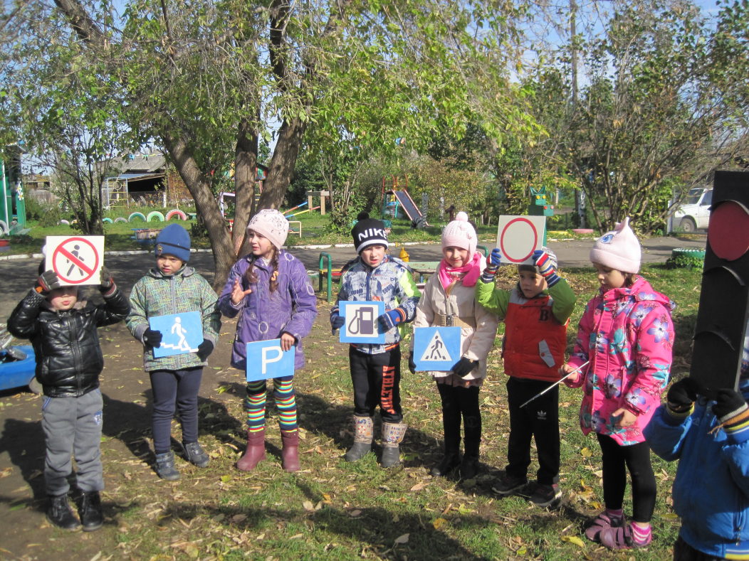
Автогородок
На дороге не зеваем,
За рулем не просто!
Правила и знаки знаем,
Безопасность соблюдаем!
Пешеходный переход
Центр безопасности по ПДД
На заправке
Дорожные знаки

